Slide 1

イーストとくしま観光推進機構「テーマ別募集型企画旅行」支援事業
【要件】
○新聞広告費，テレビ広告費，ラジオ広告費，WEB広告費，パンフレット作成経費等（以下，「新聞広告等」という。）を
利用し，広く一般に周知広報するもので，徳島県東部圏域内の旅行先の画像や動画，案内等を掲載すること。
○原則として，新規に制作し募集を開始すること。（イーストとくしま観光推進機構のロゴマーク表示等）
○次に掲げる旅行商品であること。
・徳島県外を出発地とする旅行商品で，徳島県東部圏域内に１泊以上宿泊し，徳島市，鳴門市以外の徳島県東部圏域内の
観光地を１カ所以上行程に含む旅行商品の造成
ただし，コンベンション（大会・会議・セミナー・シンポジウム・スポーツ），教育旅行，合宿等を組み込んだ旅行商品
は対象外とする。
○旅行商品の設定期間内に１回以上催行するもので８名以上（無料人員・添乗員・乗務員を除く）送客を対象とする。
○イーストとくしま観光推進機構ホームページの旅行ツアーとして掲載する，写真やパンフレット，新聞広告，WEB広告等
の電子データを提供すること。
○イーストとくしま観光推進機構による他の助成事業との重複は認めない。
○助成額（申 請 期 間 : 令和元年７月２日（火）から 令和２年１月31日（金）まで）
（旅行設定期間 : 令和元年７月２日（火）から 令和２年３月18日（日）まで）
※助成は予算の範囲内で交付することとし，予算額に達した時点で終了する。
区 分 | 限 度 額 | 助 成 対 象 経 費
徳島県東部圏域内に１泊以上宿泊し，徳島市，鳴門市以外の徳島県東部圏域内の観光地を１カ所以上行程に含む旅行商品の造成 | 400,000円 （経費の2/3を 上限とする） | 徳島県東部圏域内への送客を目的とした旅行商品の参加者を募集する新聞広告等に対して助成を行う。
○お問い合わせ（一社）イーストとくしま観光推進機構 電話 088-678-2811
Notes:
・ 助成制度としましては，
・ 団体旅行向けの貸切りバス助成のほか，
インバウンド，コンベンション助成事業，
・ 今年度から新しく創設しました，
視察助成事業，冬の阿波おどり助成事業なども
是非，ご活用いただければと思います。
・ なお，制度の詳細については，お手持ちの資料をご覧ください。
・ お問合せは，最終ページに記載の「徳島県観光協会」までお願いします。

Slide 2
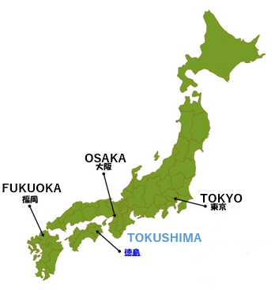
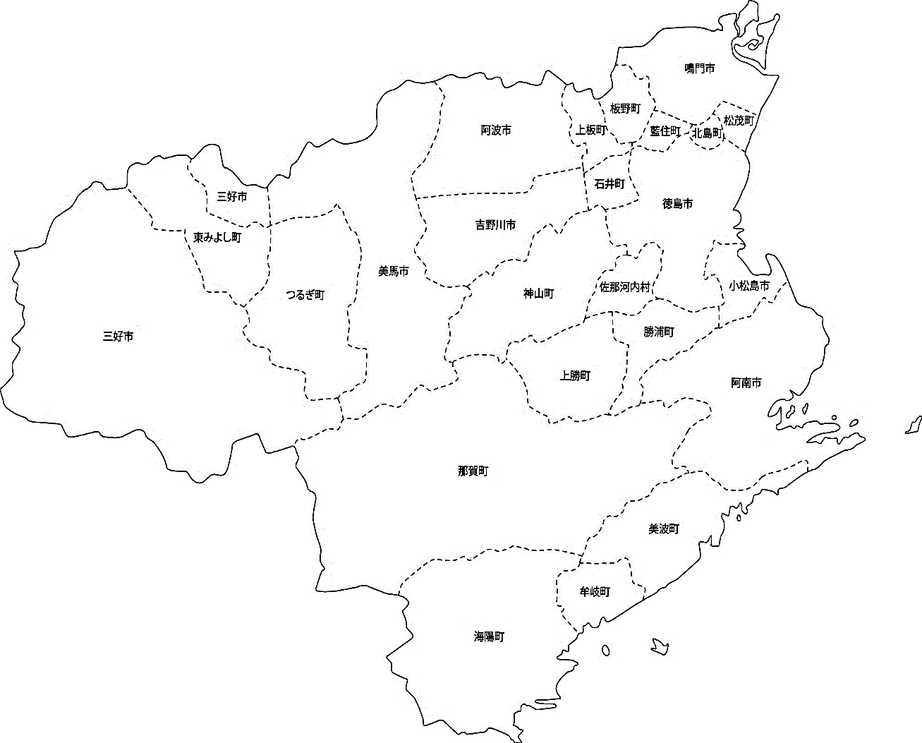
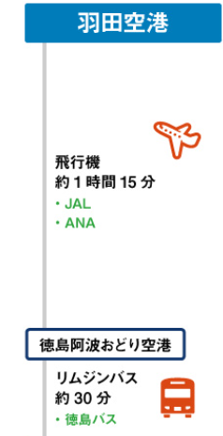
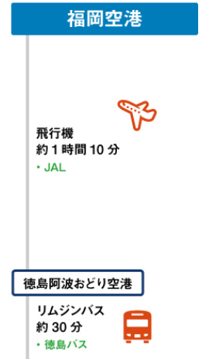

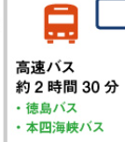
徳島県東部圏域ってどこ？
徳 島 駅

